Slide 1
2018 8.17-9.17
实习工作月报
2018 7.17-8.17
Internship monthly report
汇报人：劳德瑜

Slide 2
月报
01、
echart数据可视化
Echart data visualization
02、
模块demo的实现
Implementation of module demo
03、
SDK与npm
SDK & npm
04、
聚塔平台相关内容制作
Related content production of tower platform

Slide 3
01
echart数据可视化
Echart data visualization

Slide 4

echart
echart数据可视化
使用百度可视化框架echart编写使用各类数据（例子有柱状图，饼图，曲线图，等）其中数据获取模块使用post方法提交到后台，通过PHP访问数据库，获取data回调函数，组装一维数组，二维，三维数组，显示到后台，为了看到数据的实时变化，增加了定时器节点定时刷新，并配合随机函数添加使用，已达到预期类股票，统计中心实时刷刷新变换数据的效果。
2018.8.13

Slide 5
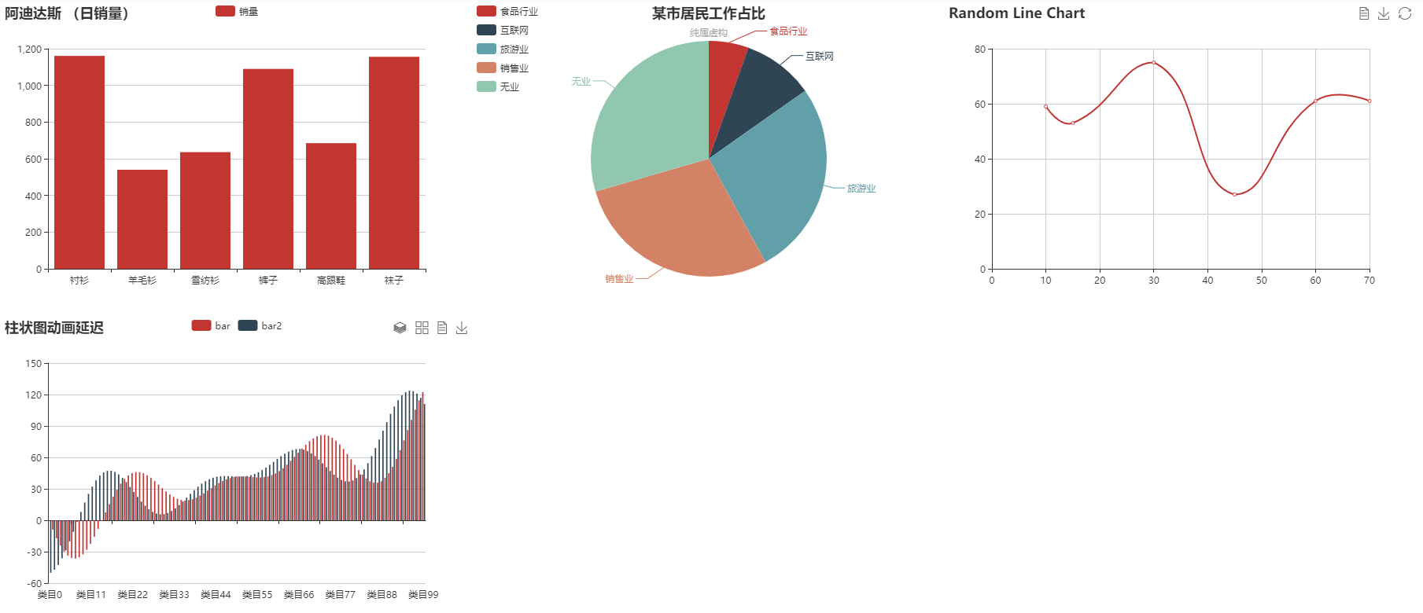
Echart效果图
http://172.19.66.152:8090/yuwei_echarts/test.html

Slide 6
02
模块demo的实现
Implementation of module demo

Slide 7
开发工具学习
多条件查询
数据交互
多条件查询（使用Vue实现数据驱动），Vue创建模拟数据，searchVal设置多条件查询条件输入框。根据input的value值筛选goodsList中的数据，使用if-->search方法push数据到空数组中，并绑定数据到页面显示。
页面数据从后台服务器获取，经过前端组装结合后遍历循环输出，在下一个详情页面通过this获取点击向跳转页面地址栏传输唯一ID标识值作文下一个跳转页面数据的查询条件。
例子：yuwei_url //演示地址：http://www.captains-mjm.com:8089/Education/index.html
跨页面判断赋值
下拉控制删除按钮例子
利用缓存、定时、判断机制编写跨页面判断赋值，并配合创建百分比进度条实现页面操作，即时动态捕捉操作，实现问题，与用户操作即时反馈。
在循环输出元素的时候给按钮添加唯一标识值ID，在下拉框获取对应的ID提交到后台对应的表进行删除，同时在页面循环表数据渲染的时候，按钮就少了被选择的那个。
YOUR LOGO

Slide 8
开发式题目
分页面进度条
Bootstrap表格
圆形进度条判断页面输入内容的程度进行进度百分比的判断，用户输入条件限制和逻辑操作
利用bootstrap制作响应式表格‘’
滑动手势
模拟点击
使用位移记录页面是在做什么样的手势操作，从而进行下一步的判断赋予什么值条件到操作下。
模拟键盘事件进行页面的点击
YOUR LOGO

Slide 9
03
SDK与npm

Slide 10
开发式题目
SDK
npm
使用腾讯云，百度云等SDK制作相关功能，如百度
使用react，在vscode、node.js、npm环境下搭建react项目，完成react仿京东登录页面制作

Slide 11
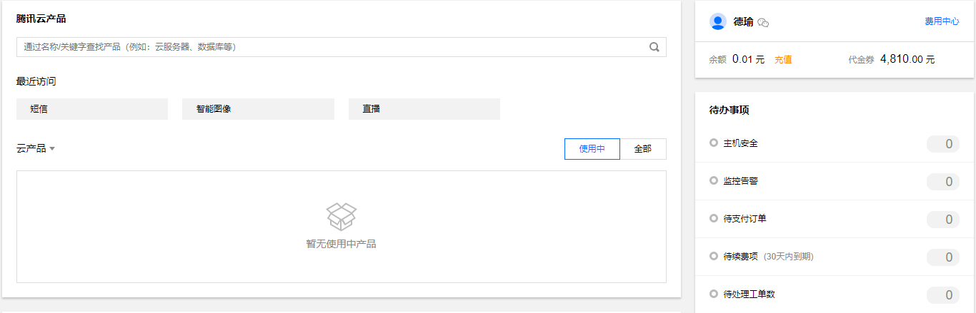
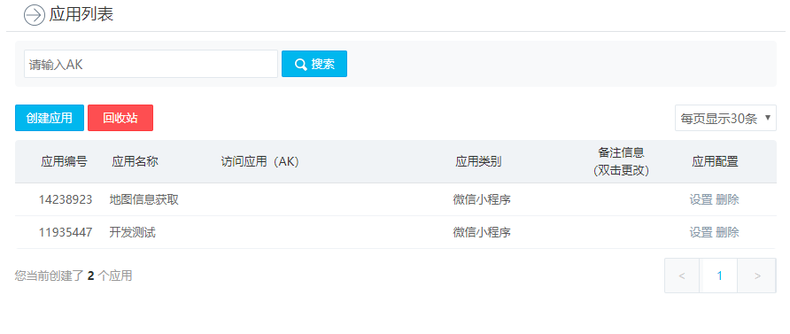
腾讯云百度云

Slide 12
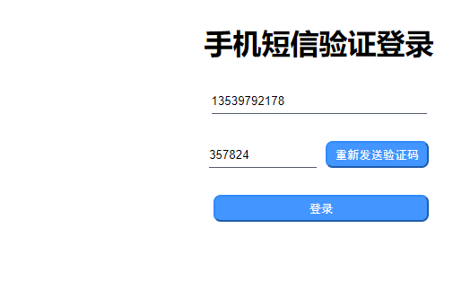
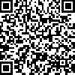
手机短信验证登录
手机号码短信验证功能模块：
腾讯云SDK：注册使用腾讯云SDK接口，查找后台服务接口模块（这里使用的是PHP模块的腾讯云接口）。{图片}
腾讯云：创建短信项目获取项目APPID和秘钥与相关的模板代码，设置短信模板内容，添加测试白名单等等。
PHP：代码整理，require __DIR__ . "/../../src/index.php"引用对应文件模块use Qcloud\Sms\SmsSingleSender;接收前端post提交的参数，处理前端提交的参数，使用sendWithParam方法发送编制信息
HTML、js:Base6加密生成的随机验证码、使用正则表达式验证手机号码，发送按钮提交生成的随机验证码数和验证成功后的手机号码到后台服务器，确定按钮判断验证码是否为手机发送的号码，同时在生成验证码的时候添加了验证码过期机制，为了防止恶意刷新页面禁止刷新，并且若页面刷新了，代码直接给验证码清0.
浏览器预览
https://www.captain-mjm.com/wechat_php/login.html

Slide 13
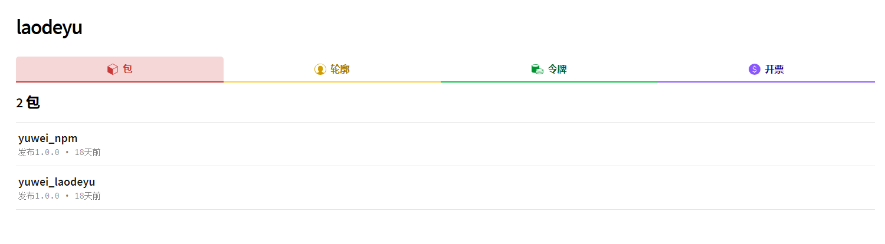
制作个人npm

Slide 14

个人npm制作
npm
yuwei_npm
json
yuwei_laodeyu
npm i yuwei_npm
编写对应的接送配置文件
npm i yuwei_laodeyu

Slide 15
04
聚塔平台相关内容制作
Related content production of tower platform

Slide 16
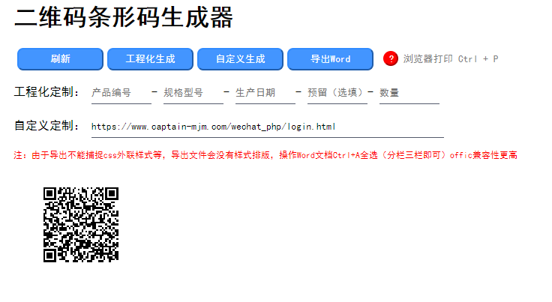
聚塔平台二维码生成器
聚塔平台--二维码条形码制作（工程化定制与自定义生成）积分开启功能
工程化定义：在对应的位置添加编码最后填上需要的数量，执行提交按钮页面会生成对应数量的二维码，二维码可以导出为word文档对office的兼容度比较高，也可以使用浏览器Ctrl+p浏览器打印二维码以便使用。
自定义：功能同上但不可以多数量生成
https://www.captain-mjm.com/wechat_php/qrcode/index.html

Slide 17
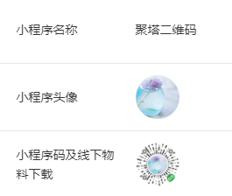
聚塔二维码
聚塔平台--对应的二维码条形码生成，有对应的小程序功能已完成用户需要的使用场景。
二维码租借：小程序端会有二维码租借功能，届时用户可以在自己的物品上贴上自己生成的二维码，点击记录功能，系统会录入编码所代表的物品以及所属用户。租借的时候，用户只需用小程序扫描二维码，读取产品信息，点击提交按钮。小程序会在租借表添加用户信息并修改该产品的租借状态。在用户归还的时候同样也扫一下二维码，但扫描的用户将变为持有者，或者第三方代理点。
二维码商品计算：实现类似于商场PDA扫描商品计算数量金额的功能，但移动小程序的好处在于，它可以跨地域不用与pc机相连，随时随地调用，适应的场景多并不局限与商场。
二维码：种子溯源、门票扫描、商品清查，来源与是否过期
小程序端还添加了账单、合同模块方便用户查询与信用机制。

Slide 18
聚塔平台-任务中心

Slide 19
2018 9.17
谢谢观看
Thank you for watching
汇报人：劳德瑜

